Slide 1
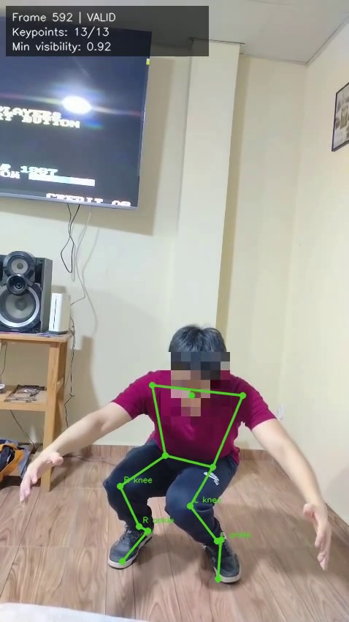
TESIS / SISTEMA DE VISIÓN POR COMPUTADORA
Del video a una decisión auditable
Sentadilla bilateral / pose 2D / criterios biomecánicos interpretables
CASO CONDUCTOR
dev_valgo_izq_002 / repetición 3
01
Notes:
La presentacion sigue un caso real desde la deteccion de pose hasta la regla final. La contribucion es la trazabilidad: cada resultado conserva fotograma, coordenadas, formula y criterio.
[Sources]
Evidencia propia: data/sentadilla_bilateral/outputs/dev_valgo_izq_002/rep_03_maxima_profundidad.png
[/Sources]

Slide 2
PROBLEMA
Ver no equivale a medir
Una compensacion notoria puede observarse a simple vista.
OBSERVACION
El reto científico es convertirla en una medición repetible, explicable y comparable entre casos y evaluadores.
"La rodilla entra"
MEDICION
27.29 % de W0
02
Notes:
La observacion humana es la referencia del estudio, pero el sistema obliga a usar la misma definicion, unidad, instante y regla. No intenta reemplazar al experto.

Slide 3
FASES 2-5
Una cadena; no una caja negra
Pose 2D
Senal temporal
Variables
Reglas
Comparacion
Si una fase no cumple calidad, la siguiente no debe inventar evidencia.
Video > fotograma > coordenada > fórmula > clasificación
03
Notes:
La interfaz presenta cuatro pestanas equivalentes a las fases del pipeline. La demostracion web se utilizara despues para recorrerlas sobre el mismo video.

Slide 4
ARQUITECTURA
Cada tecnología tiene una responsabilidad
OpenCV
MediaPipe
pandas + NumPy
video y overlay
pose 2D
señal y geometría
SciPy
Matplotlib
FastAPI + Next.js
fundamento de picos
evidencia exportable
contrato e interfaz
La web presenta; el backend calcula.
04
Notes:
SciPy se usa como referencia conceptual para prominencia. La implementacion del prototipo es propia y equivalente; React no recalcula las metricas, solo visualiza el contrato de FastAPI.
[Sources]
SciPy find_peaks: https://docs.scipy.org/doc/scipy/reference/generated/scipy.signal.find_peaks.html
[/Sources]

Slide 5
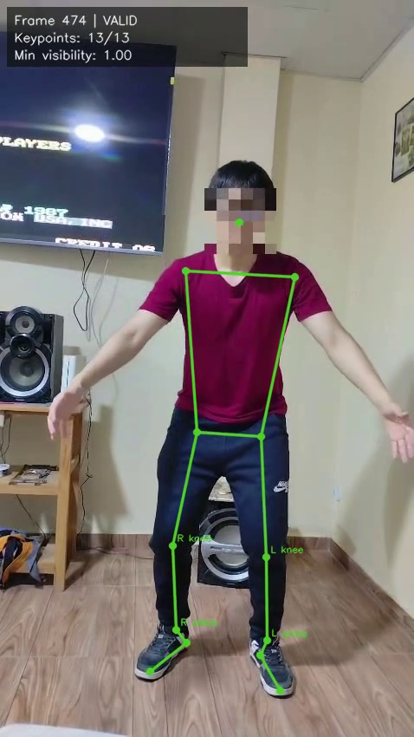
FASE 2 / POSE
De 33 puntos a 13 referencias relevantes
13 / 13
puntos detectados
8 puntos centrales forman las referencias biomecanicas; talon o punta completa el apoyo distal.
Overlay + landmarks.csv + frame_quality.csv
05
Notes:
El overlay permite inspeccion visual; landmarks.csv conserva coordenadas y visibilidad; frame_quality.csv resume la elegibilidad de cada fotograma.
[Sources]
MediaPipe Pose Landmarker: https://ai.google.dev/edge/mediapipe/solutions/vision/pose_landmarker
[/Sources]

Slide 6
FASE 3 / SEÑAL
La cadera convierte el movimiento en una curva
hip_midpoint_y = (y cadera izquierda + y cadera derecha) / 2
REPOSO
y mas pequeno
Y crece hacia abajo
PROFUNDIDAD
máximo local
06
Notes:
El origen de una imagen esta arriba a la izquierda. Por ello, bajar la cadera aumenta Y y la maxima profundidad aparece como un maximo, no como un minimo.

Slide 7
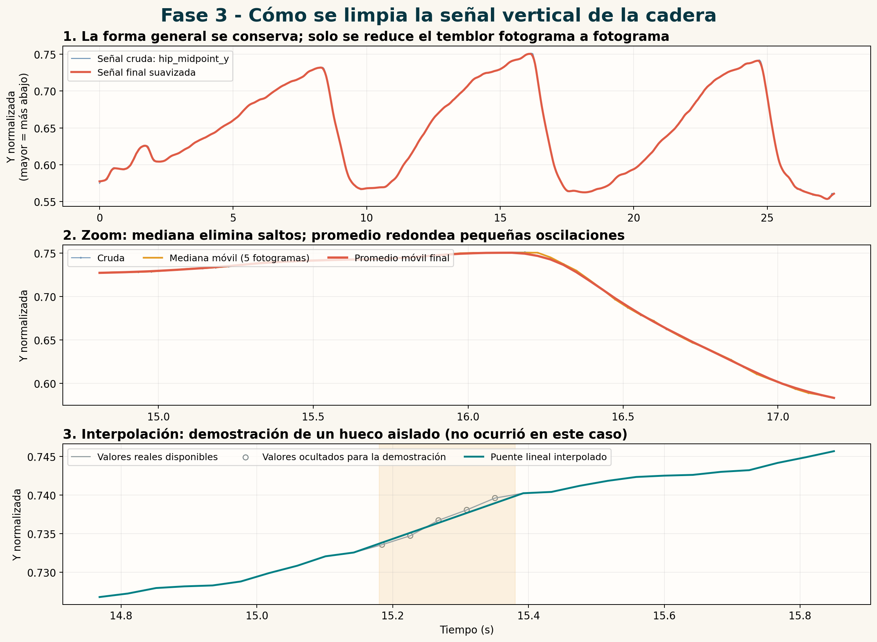
FASE 3 / LIMPIEZA
Tres operaciones; tres problemas distintos
1
Interpolacion
huecos aislados
2
Mediana
saltos puntuales
3
Promedio
vibracion residual
Interpolar no convierte un fotograma deficiente en valido.
07
Notes:
La interpolacion temporal construye un puente entre muestras. La decision de calidad permanece en valid_for_analysis. En este caso concreto no hubo huecos; la figura incluye una demostracion controlada.
[Sources]
pandas Series.interpolate: https://pandas.pydata.org/docs/reference/api/pandas.Series.interpolate.html
[/Sources]

Slide 8
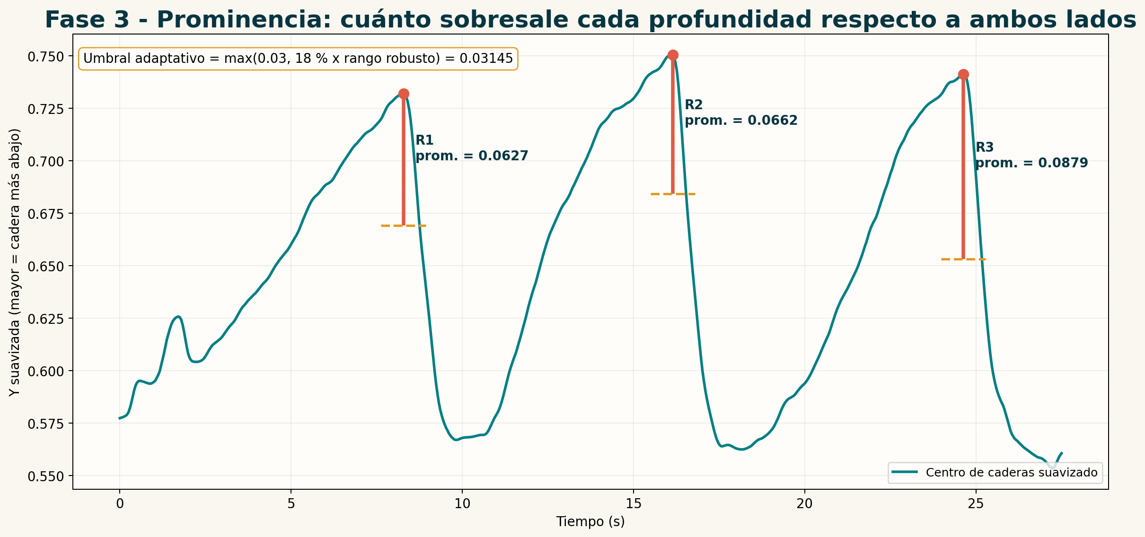
FASE 3 / PROMINENCIA
No todo máximo local es una sentadilla
prom(p) =
señal(p) - max(base izq., base der.)
Umbral adaptativo
max(0.03, 0.18 x rango robusto)
Caso: mínimo 0.03145 Picos: 0.06266 / 0.06623 / 0.08787
08
Notes:
La prominencia no es confianza del modelo. Es la altura del pico sobre su linea de contorno local. Los tres candidatos reales superan el minimo adaptativo.
[Sources]
SciPy peak_prominences: https://docs.scipy.org/doc/scipy/reference/generated/scipy.signal.peak_prominences.html
[/Sources]

Slide 9
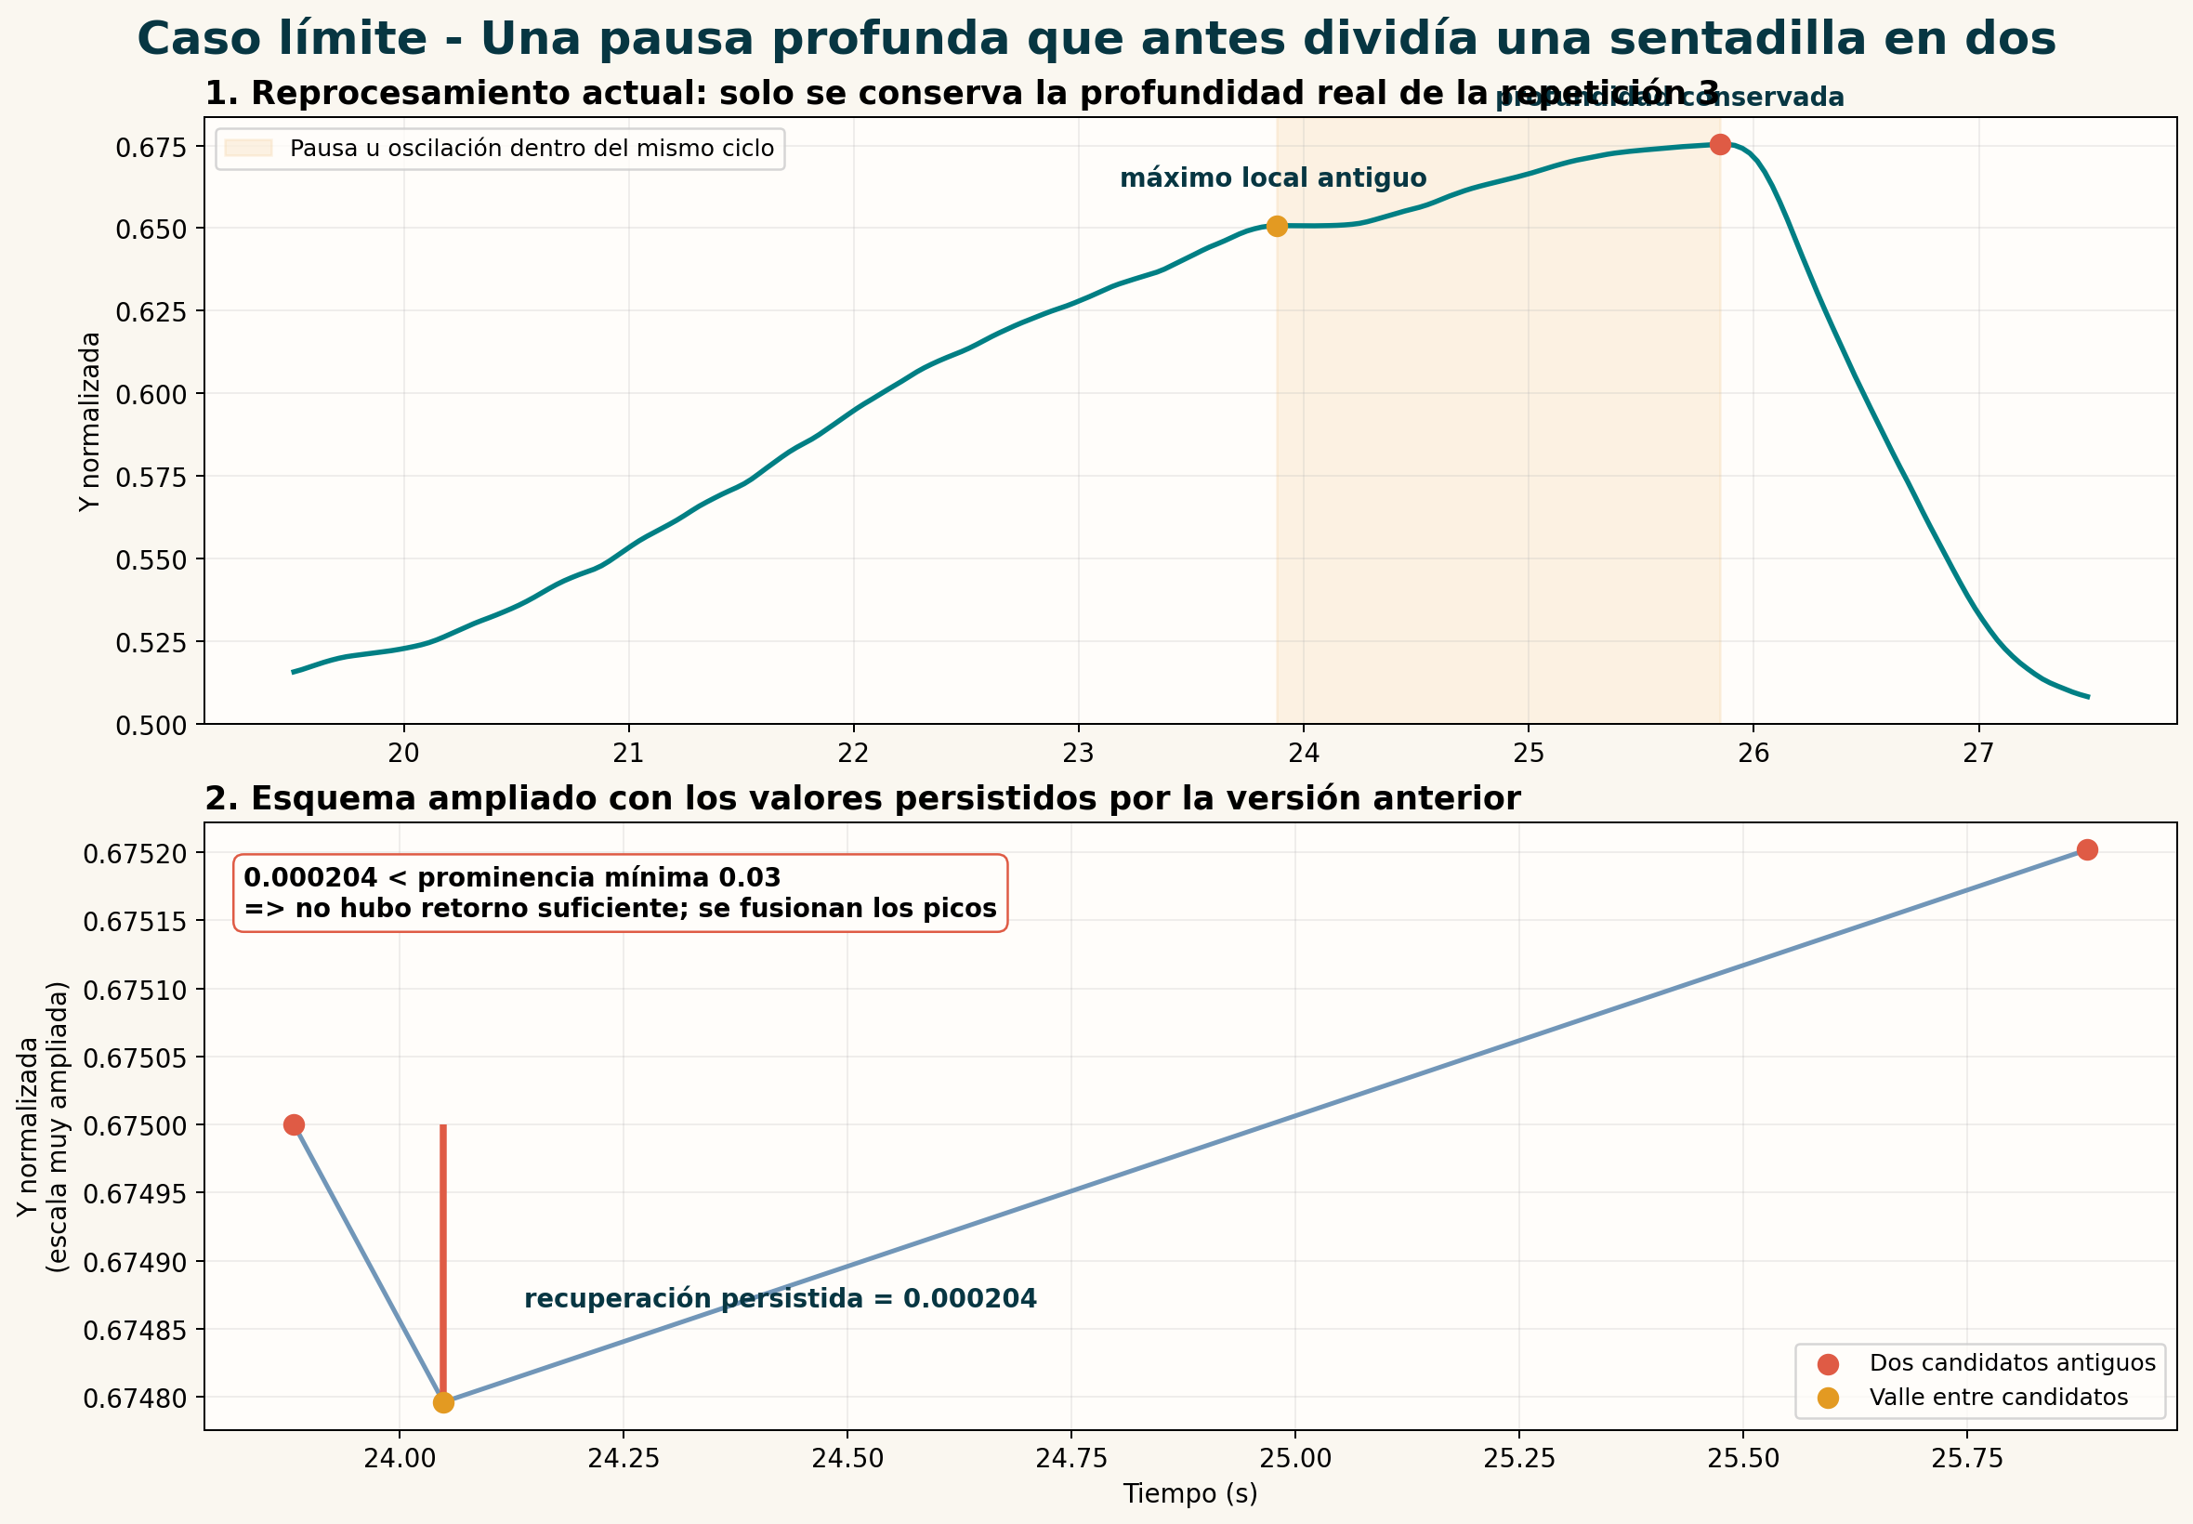
VALIDACIÓN AÑADIDA
Una pausa profunda no es otra repetición
2.002 s
entre candidatos
0.000204
recuperación vertical
Si recuperación < prominencia minima, se fusionan los candidatos.
09
Notes:
La regla temporal de dos segundos fallo en un caso limite. La validacion biomecanica exige que el sujeto haya recuperado altura suficiente antes de aceptar otra repeticion.
[Sources]
Analisis propio: docs/analisis_error_segmentacion_dev_case_1784949757322.md
[/Sources]

Slide 10
FASE 3 / ETIQUETAS
Del pico a una ejecucion completa
Repetición 3
Reposo
Inicio
Descenso
Maxima profundidad
Ascenso
Cierre
474
592
621
inicio
profundidad
final
10
Notes:
El pico aceptado es maxima profundidad. A sus lados se buscan regiones de retorno hacia la posicion alta. Los intervalos anterior y posterior se etiquetan como descenso y ascenso.

Slide 11
FASE 4 / ESCALA
W0 transforma píxeles en proporción corporal
W0 = mediana del ancho de hombros en fotogramas iniciales validos
W0
hombro derecho
hombro izquierdo
0.258264 del ancho de imagen
~ 123.45 px en 478 px
W0 es inicial; no es el ancho instantaneo en profundidad.
11
Notes:
Dividir una distancia horizontal entre W0 cambia la pregunta de cuanto se movio en la imagen a que proporcion de una referencia corporal estable representa.

Slide 12
FASE 4 / TRONCO Y PELVIS
Dos preguntas geometricas distintas
INCLINACION
DESPLAZAMIENTO
Tronco
Pelvis
atan2(Sx - Px, Py - Sy)
100 x (offset actual - inicial) / W0
Orientación respecto de la vertical. Unidad: grados.
Traslación lateral corregida. Unidad: % de W0.
R3 / 12.38 grados
R3 / 9.55 %
12
Notes:
El tronco se expresa en grados porque mide orientacion. La pelvis se expresa como porcentaje porque mide traslacion. Usar la misma formula responderia otra pregunta y cambiaria el nombre de la variable.

Slide 13

FASE 4 / RODILLA
Interpolacion espacial cadera-rodilla-tobillo
H = (0.607777, 0.750241)
K = (0.544360, 0.812981)
A = (0.621215, 0.869815)
1 t = (Ky - Hy) / (Ay - Hy) = 0.524693
2 Kx* = Hx + t(Ax - Hx) = 0.614828
3 100 x signo medial x (Kx - Kx*) / W0
Rodilla izquierda / 27.29 % de W0
Interpolacion espacial != interpolacion temporal
13
Notes:
La proporcion t ubica la altura de la rodilla dentro del segmento cadera-tobillo. Luego se interpola solo la coordenada X esperada. La diferencia con la rodilla real es la desviacion observada.

Slide 14
FASE 5 / REGLAS
Medir no es todavia clasificar
VALOR
REGLA
SALIDA
27.29 %
ausente / no concluyente / presente
Presente
Los umbrales son provisiónales.
La validez se estima frente a referencia experta mediante F1-score y concordancia; no por aceptar el resultado del sistema como verdad.
14
Notes:
Cada patron se evalua de forma independiente. Una repeticion puede presentar varios patrones. Los umbrales sirven para construir el prototipo y deben calibrarse y validarse.

Slide 15
DEMOSTRACION WEB
Seis pasos para auditar un resultado
01
02
03
Seleccionar repetición
Confirmar pose
Ubicar profundidad
04
05
06
Abrir geometría
Ver regla
Descargar evidencia
Video + cursor + fotograma + coordenadas + fórmula + clasificación
15
Notes:
Pasar a la web. Seleccionar la repeticion 3 y recorrer las pestanas Pose 2D, Segmentacion, Variables y Reglas. Abrir el detalle de coordenadas de Rodillas.

Slide 16
CONCLUSION
El sistema hace medible y auditable una observación.
No diagnóstica patologías. No infiere causas anatómicas. No reemplaza una evaluación clínica.
DETECTA
VALIDA
pose / repeticiónes / geometría / patrones observables
frente a expertos
16
Notes:
Cerrar delimitando el alcance. La tesis demuestra un procedimiento interpretable y evaluable, no una herramienta diagnostica completa.

